Slide 1

7

Slide 2
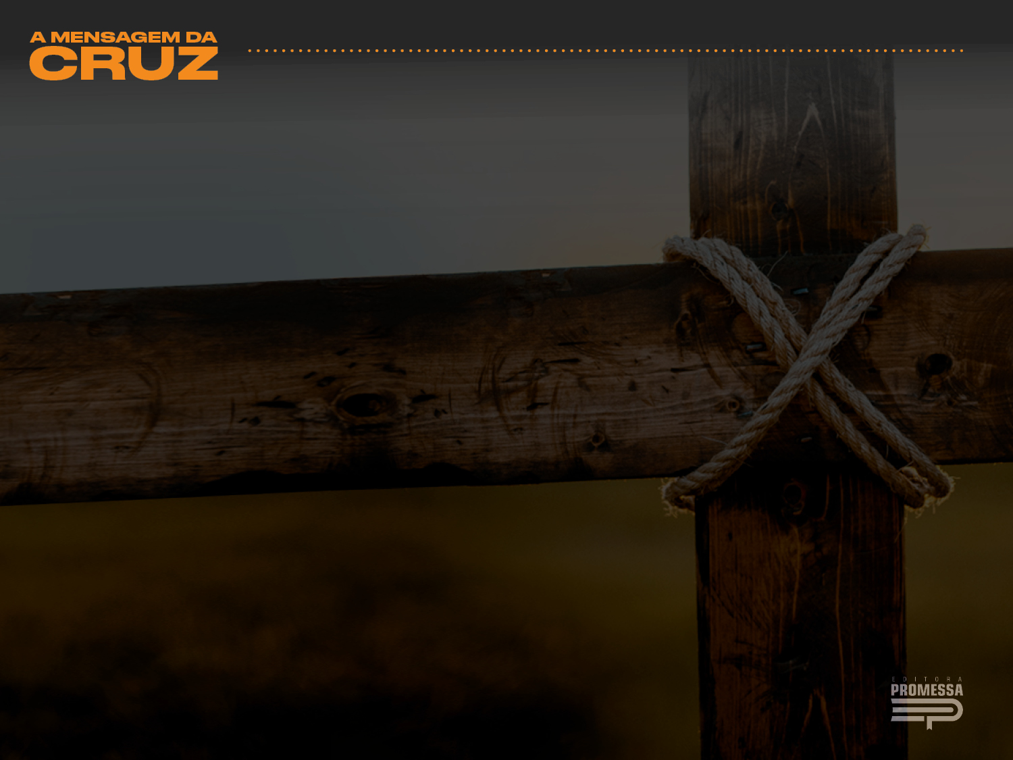
lição 7
O IMPÉRIO DAS TREVAS DESTRUÍDO

Slide 3
texto base
Cancelando o escrito de dívida que era contra nós e que constava de ordenanças, o qual nos era prejudicial, removeu-o inteiramente, cravando-o na cruz. E, despojando os principados e as potestades, publicamente os expôs ao desprezo, triunfando sobre eles na cruz. (Cl 2:14-15 – NAA)

Slide 4
objetivo
Mostrar que um dos resultados da obra de Cristo na cruz é a vitória sobre as forças do mal. Por meio da cruz, Jesus derrotou o diabo, a carne, o mundo e a morte.

Slide 5
introdução
vejamos detalhadamente mais um dos resultados desta maravilhosa obra.

Slide 6

I. Analisando o novo testamento

Slide 7
A derrota do diabo
2. A derrota da carne
3. A derrota do mundo
4. A derrota da morte

Slide 8
perguntas
01. Apesar de ter suas ações limitadas por Deus, Satanás tem e age com poder. Quem pôde vencê-lo? Onde e como isso aconteceu? Baseie-se no item 1 e em Cl 2:14-15.
02. A partir da leitura do item 2 e de Mc 7:23 e Rm 6:6, responda o que significa “a carne”? Por que ela é o nosso pior inimigo e como Jesus desfaz a sua tirania?
03. Visto que o termo “mundo” se refere ao “sistema de valores alienado de Deus, que orienta o pensamento dos homens em oposição a Ele”, devemos nos associar ao mundo? Onde ele foi vencido? Para responder, baseie-se em Tg 4:4; 1 Jo 5:19 e Gl 6:14 e no item 3.
04. O que causou a entrada da morte na realidade humana? “Paulo compara a morte a um escorpião cujo aguilhão foi retirado”. O que isso significa? Leia o item 4 e Gn 2:16-17; Rm 6:23 e 1 Co 15:55-56.

Slide 9
II. Conferindo no antigo testamento

Slide 10
O descendente da mulher é por meio de quem o reino justo de Deus será estabelecido e o reino do mal erradicado completamente.
05. De acordo com Gn 3:15 e Is 7:14, quem são a serpente e o descendente da mulher? O que significa dizer que ele ferirá a cabeça da serpente?

Slide 11

III. Aplicando ao cotidiano

Slide 12
Viva como vencedor, pois o império das trevas já foi destruído!
Portanto, viva como vitorioso, pois em Jesus somos mais que vencedores (Rm 8:37-38).
06. A dura realidade da vida pode nos fazer pensar que Deus perdeu a guerra contra as trevas. Mas a morte na cruz nos faz lembrar de que Jesus já triunfou sobre o mal. Você crê nessa verdade? Você tem vivido como um vencedor em Jesus?

Slide 13
DESAFIO SEMANAL
Primeiro, devemos amar a mensagem da cruz. Segundo, devemos proclamar a mensagem da cruz.

Slide 14
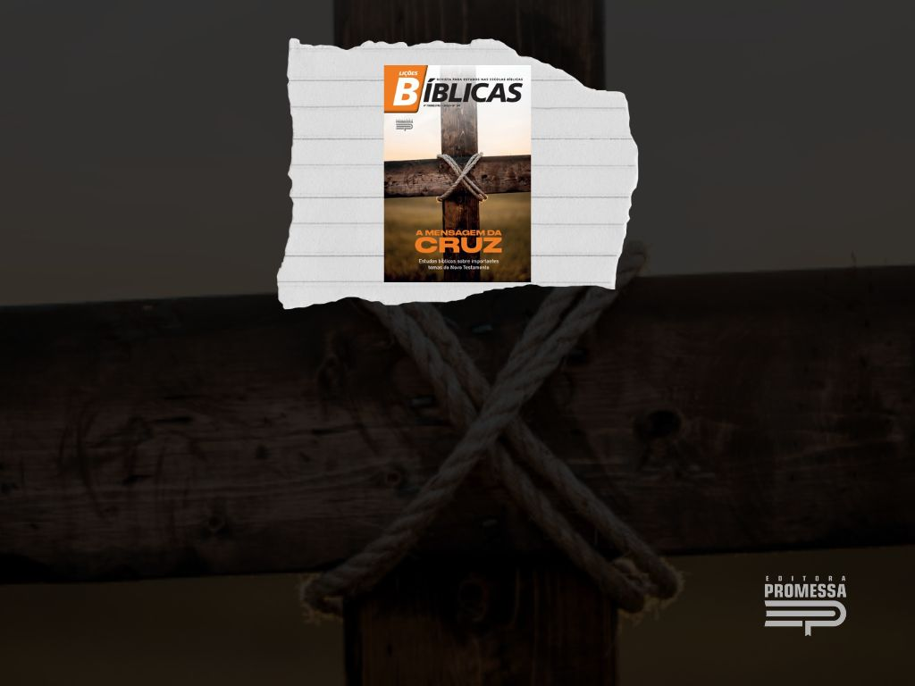
próximo estudo
LIÇÃO 8 A NOVA ALIANÇA

